Slide 1
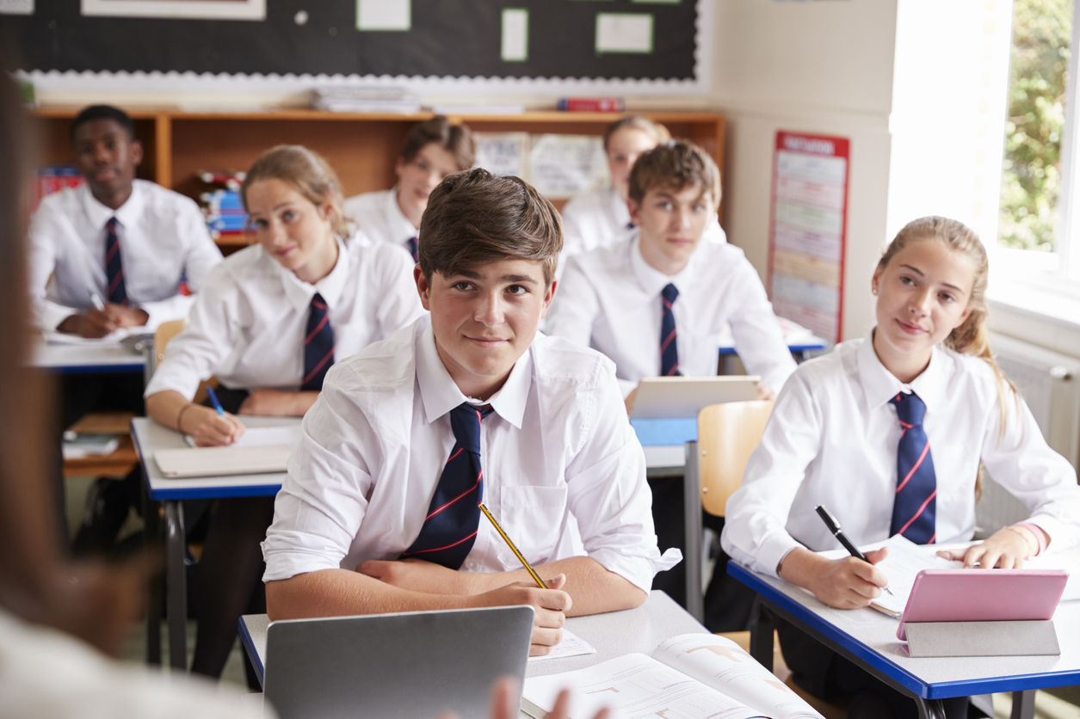
«ИСТОРИЯ ШКОЛЫ: ЧЕМУ И КАК УЧИЛИ В РАЗНЫЕ ЭПОХИ»

Slide 2
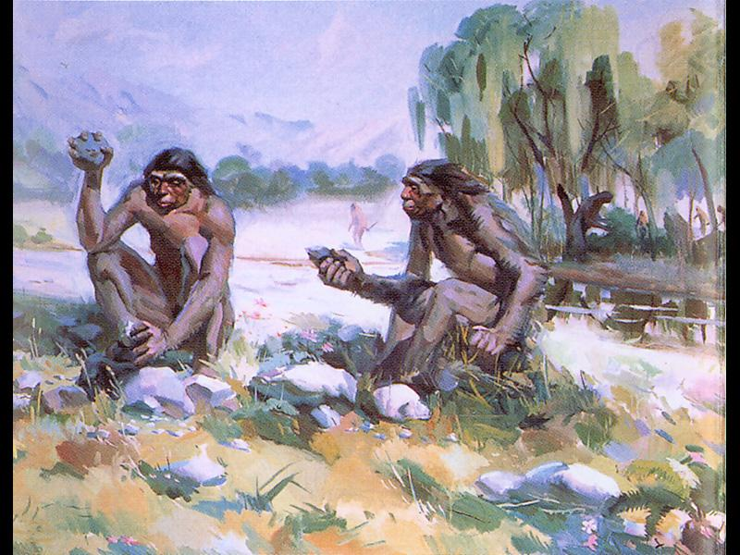
Первобытно-общинный строй

Slide 3
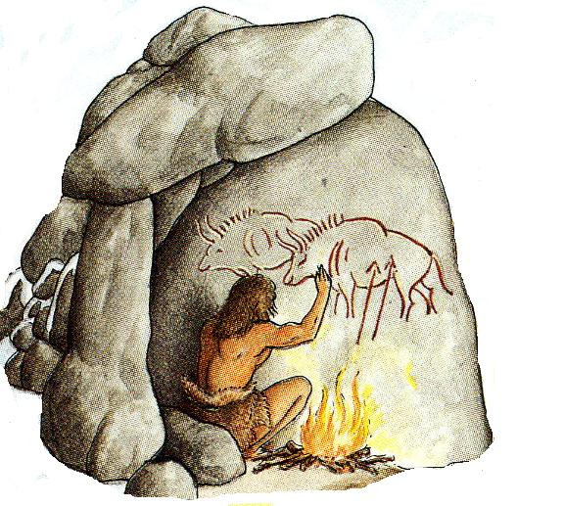
Цель воспитания – приобретение жизненного опыта и трудовых умений, навыков.
Всех детей приучали ухаживать за животными, заниматься земледелием, добывать пищу.
Мальчики участвовали вместе с мужчинами в охоте и рыбной ловле, их учили бороться.
Девочки помогали женщинам готовить пищу, делать одежду, посуду.

Slide 4
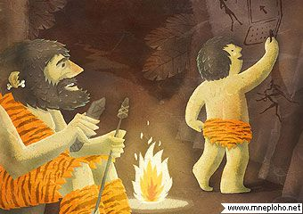
Детей знакомили с историей рода, традициями, религиозными верованиями и обрядами. Дети участвовали в общинных праздниках, включавших в себя обрядовые игры, пляски, пение, жертвоприношения.
Большое место в воспитании нравов и поведения детей занимало устное народное творчество: предания, обряды, песни, сказки и др.

Slide 5

Античная Греция
(Спарта и Афины)

Slide 6
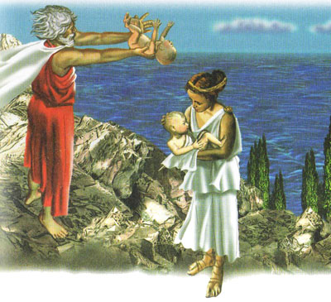
Спарта
Цель воспитания – подготовка стойких и закаленных воинов, будущих рабовладельцев.
Детей растили неприхотливыми в еде, приучали не бояться темноты, легко переносить голод, жажду, неудобства и трудности.
В 7 лет мальчиков забирали из семьи и помещали в специальные государственные воспитательные учреждения. Наибольшее внимание уделялось военно-физической подготовке детей, учили их бегать, прыгать, бороться, метать диск и копье, приучали беспрекословно подчиняться старшим..
Образование ограничивалось обучением письму и счету. Особое внимание уделялось развитию у детей умения четко и кратко отвечать на вопросы.

Slide 7
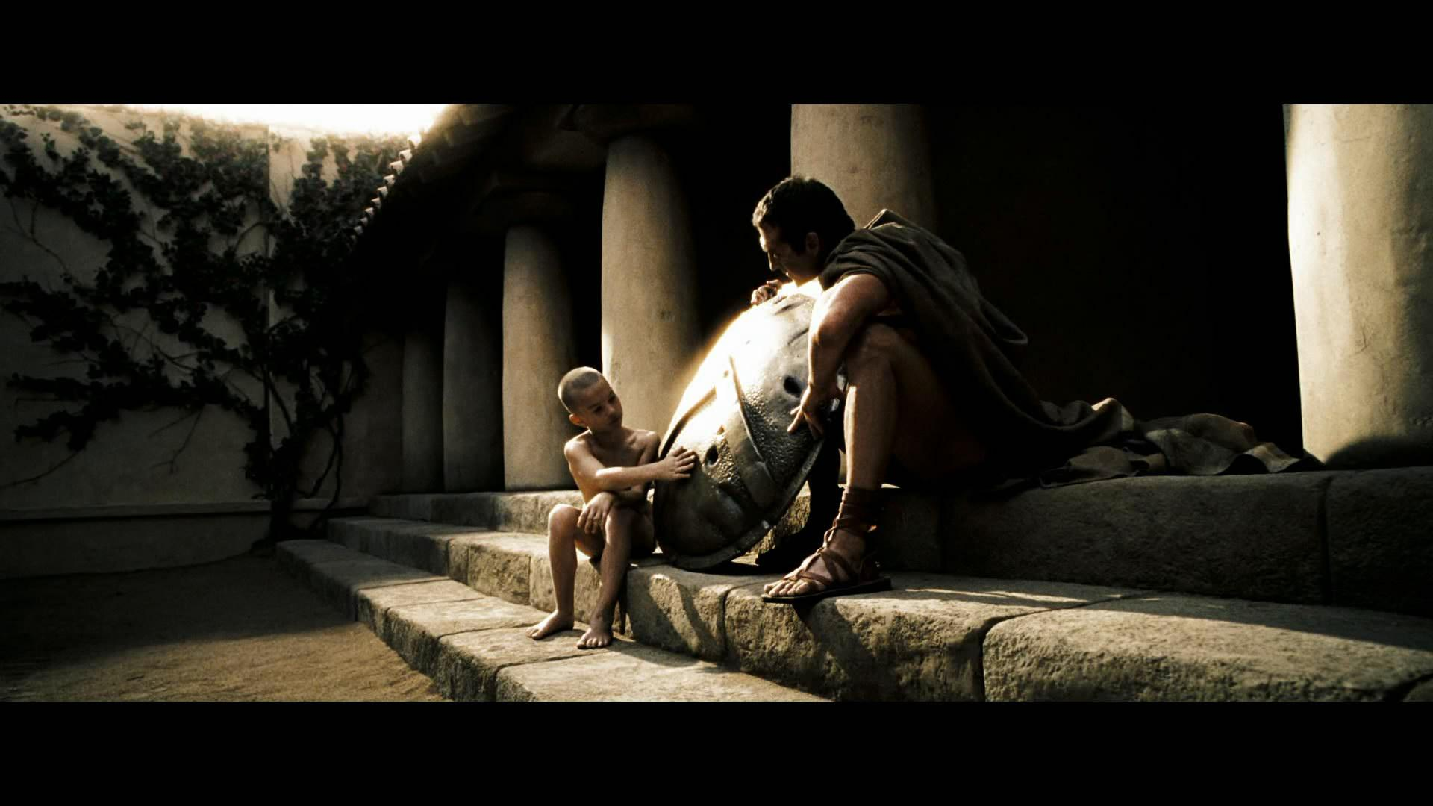
С 18 до 20 лет юноши проходили специальную военную подготовку, затем зачислялись в войско.
Девочки воспитывались дома, но и в их воспитании на первом месте было физическое развитие, военная подготовка, приучение их управлять рабами.
Когда мужчины уходили на войну, женщины сами охраняли свой город и держали в повиновении рабов. Девушки участвовали в общественных празднествах и спортивных состязаниях.

Slide 8
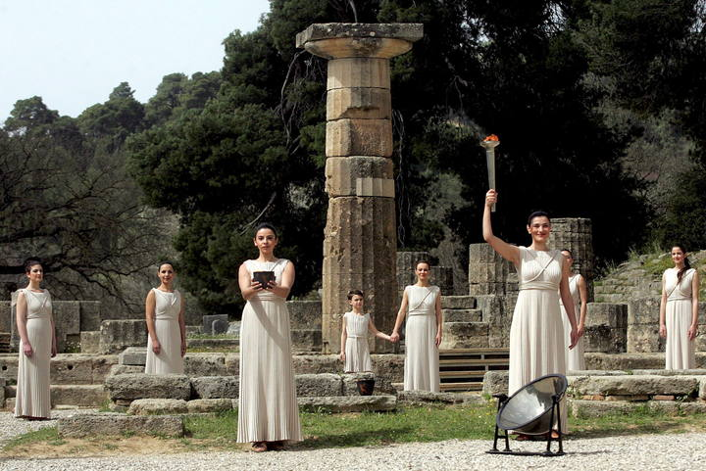
Афины

Slide 9
Цель воспитания – умственное, нравственное, эстетическое и физическое развитие человека.
До 7 лет все дети воспитывались в семье.
Огромное внимание уделялось физическому развитию детей.
В целях умственного воспитания маленьким гражданам, рассказывали сказки, читали литературные произведения, играли с ними.
Жизнь афинян постоянно сопровождала музыка, одним из любимых музыкальных инструментов была флейта, на ней играли, читая стихи.
До 13-14 лет они учились в школе грамматиста – обучались чтению, письму, счету;
подростки занимались физическими упражнениями, овладевали пятиборьем (бег, борьба, метание копья и диска, плавание).

Slide 10
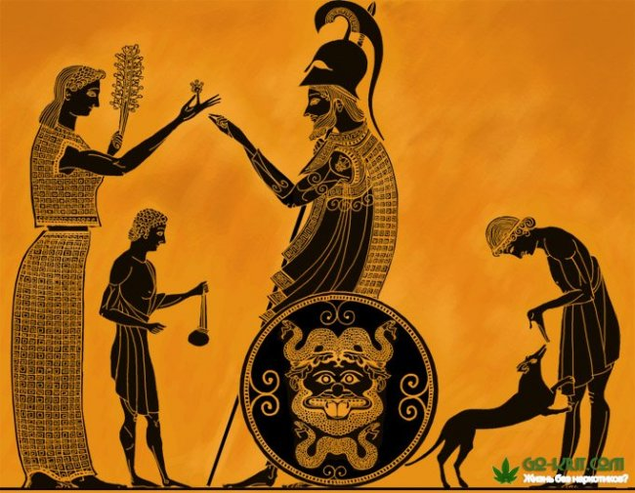
Богатые рабовладельцы Афин отдавали своих детей в гимнасии (позже – гимназии), где они изучали философию, литературу, готовились к управлению государством.
В 18 лет, как и в Спарте, юноши переходили в эфебию, где в течение двух лет продолжалась их военно-физическая подготовка.
Такое разностороннее воспитание и образование было доступно лишь детям рабовладельцев.
Рабы были полностью отчуждены от школы.
Жизнь афинских женщин была ограничена семейным кругом.

Slide 11
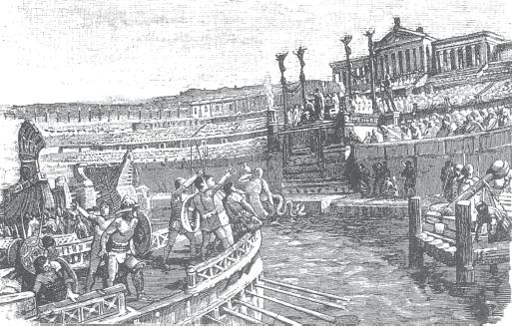
Древний Рим и Римская империя

Slide 12
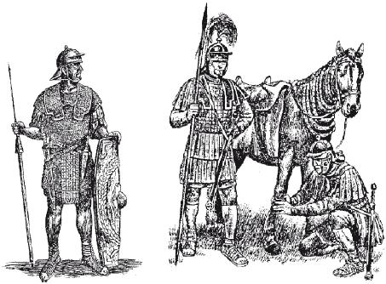
Цель воспитания – умственное, нравственное, эстетическое и физическое развитие человека,
Характер домашнего воспитания зависел в первую очередь от того, какое социальное положение в обществе занимала семья.
Детей знатных родителей учили греческому языку и литературе, как правило, домашние учителя.
До 4-5 лет мальчики и девочки в семье воспитывались вместе, затем их разделяли.
Девочки находились под наблюдением матери, кормилицы, няни. До замужества они оставались в кругу женщин родительского дома
Главным занятием девочек было рукоделие (прядение, тканье); их также учили музыке, танцам, в богатых семьях – греческому языку.

Slide 13
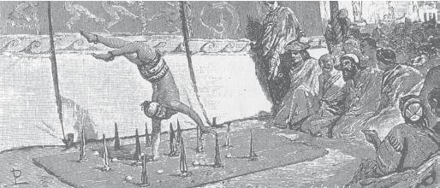
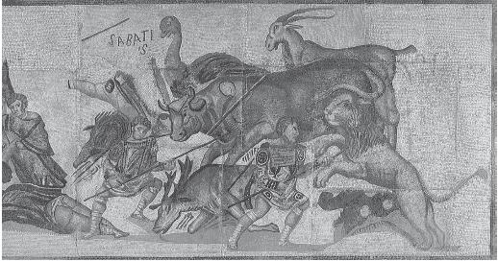
Воспитанием мальчиков начинали заниматься мужчины: отцы, воспитатели, иногда приглашенные из Греции.
Мальчиков приучали к мужским занятиям, учили владеть оружием.
Начальное образование дети небогатых были платными и частными, в них допускались и девочки.
Под влиянием Греции возникли грамматические школы, где с 12 до 16 лет обучались сыновья богатых родителей. Им преподавали греческий язык, риторику, давали некоторые сведения из литературы и истории.

Slide 14
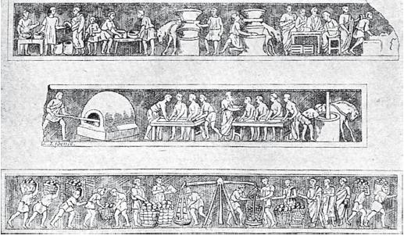

Slide 15
С возникновением Римской империи (II в. до н.э.) императоры превратили грамматические школы и школы риторов в государственные, задачей которых была подготовка преданных императорской власти чиновников.
Когда христианство было объявлено господствующей религией, на должности учителей стали назначать представителей духовенства; воспитание в семье и школах все более приобретало религиозный характер.

Slide 16
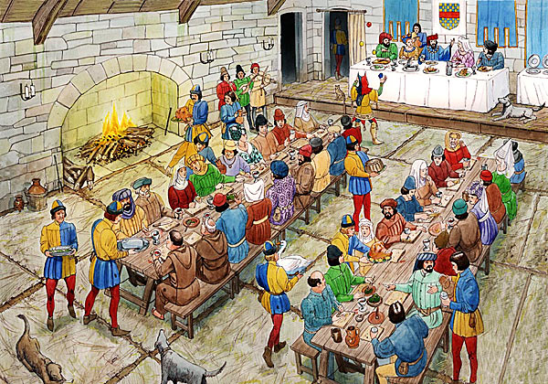
Средневековье

Slide 17
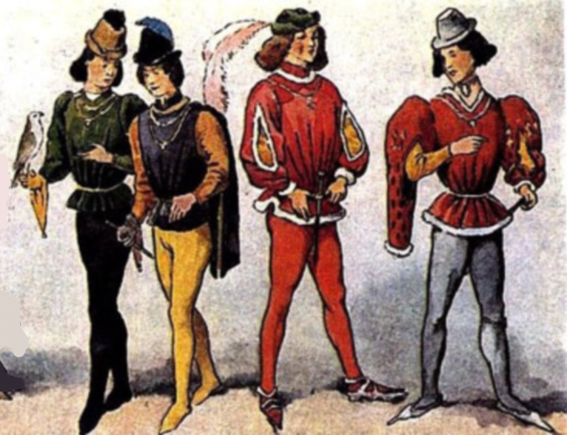
Цель воспитания – воспитать смиренного, терпеливого, покорного, человека.
В период средневековья воспитание и образование приняло так же религиозный характер

Slide 18
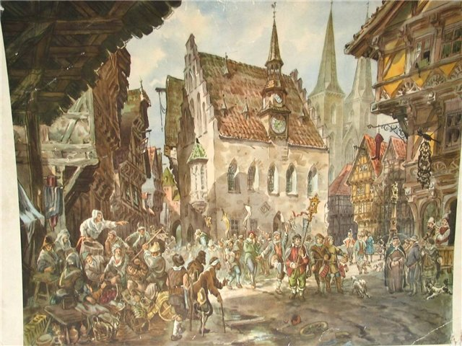
Учителя-монахи или священники воспитывали учащихся мальчиков в духе христианской религии нравственности, учили их читать и писать на латинском языке.
Дети зазубривали молитвы, учились церковному пению, счету. За неуспеваемость и малейшее нарушение дисциплины учеников подвергали тяжелым физическим наказаниям.
Светские феодалы (рыцари) получали иное воспитание и образование, их учили ездить верхом, плавать, фехтовать, владеть мечом, щитом и копьем, охотиться, играть в шахматы, слагать и петь стихи Уметь читать и писать было необязательно.

Slide 19
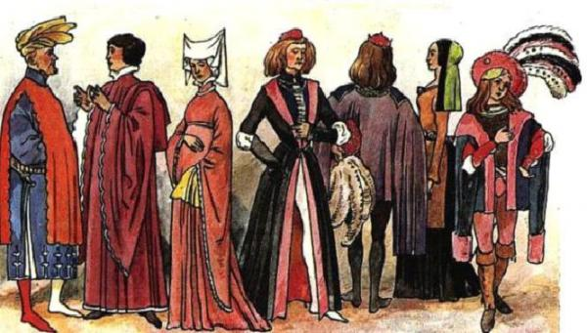
Дочери феодалов получали образование дома и в женских монастырях, где их воспитывали, в религиозном духе, обучали чтению, письму и рукоделию.
.В городах ремесленники открывали для своих детей цеховые школы, а купцы — гильдейские школы. В этих школах основное внимание уделялось счету, чтению и письму на родном языке.

Slide 20
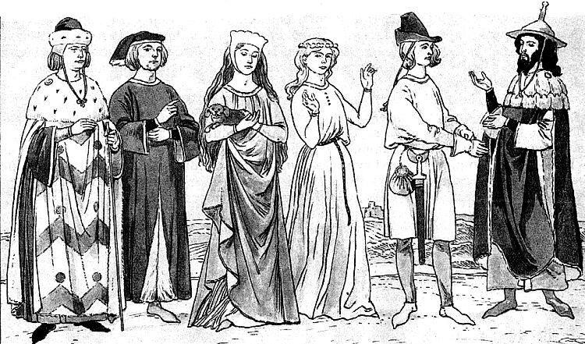
Возрождение (14-16 века)

Slide 21
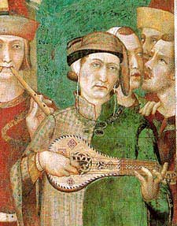
Цель воспитания – воспитать
здоровых, жизнедеятельных людей, обладающих многосторонними интересами.
Античное изречение: «Я – человек, и ничто человеческое мне не чуждо».
Педагоги-гуманисты уделяли большое внимание физическому и умственному воспитанию детей, которое содействовало бы развитию в них творческой активности, самодеятельности, вооружало их реальными светскими знаниями.

Slide 22
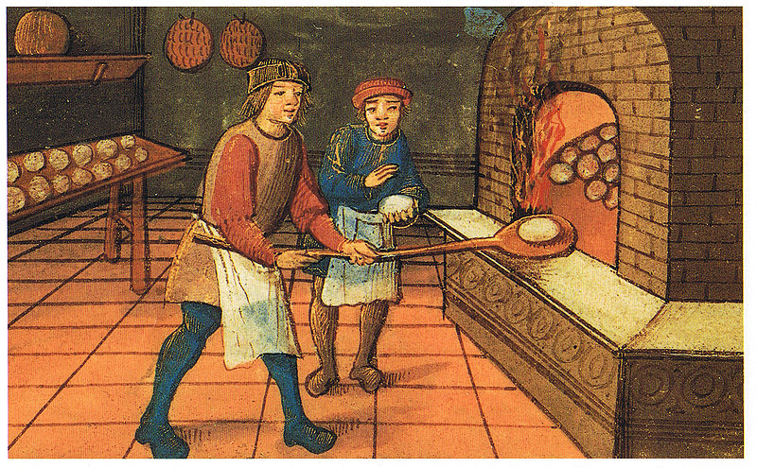
Педагогика выделилась в самостоятельную науку, но осталась связана с философией, так как обе эти науки занимаются человеком, изучают его бытие и развитие.
Цель воспитания – формировать «дисциплину тела» и «дисциплину духа» (физическое и нравственное воспитание).

Slide 23
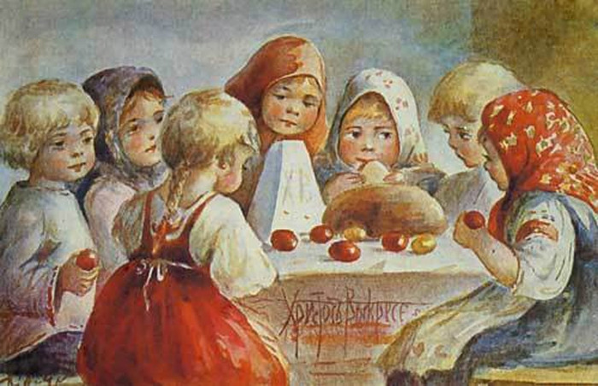
19 век. Школа Новейшего Времени

Slide 24
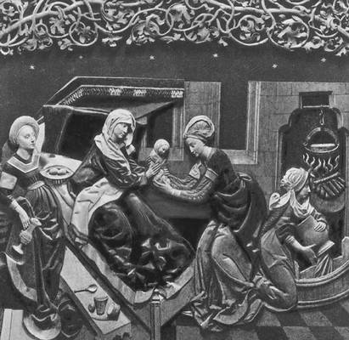
Цель воспитания – гармоничное развитие физических, интеллектуальных и духовных сил личности;
Немецкий педагог-демократ Фридрих Адольф Вильгельм Дистервег выдвинул идею общечеловеческого воспитания и обучения, учитывающего возрастные особенности ребенка.
Исключительно важную роль в истории развития педагогической мысли России сыграл К.Д. Ушинский (1824-1870) – великий русский педагог-демократ основоположник русской педагогической науки
Он считал, что первое место в формировании человека должен занимать язык своего народа, а поэтому его надо знать в совершенстве как историю своей родины.

Slide 25
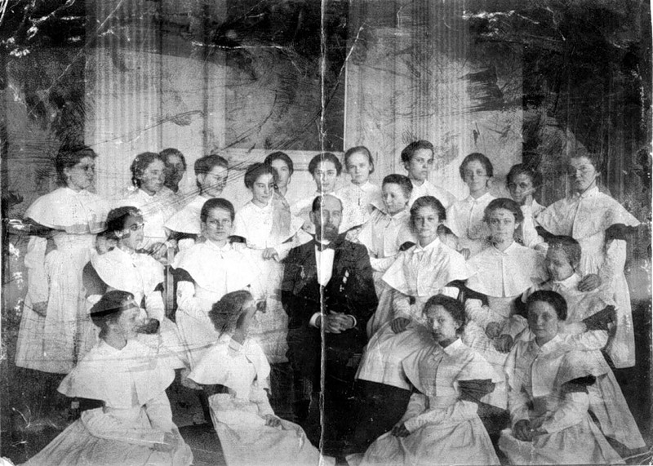

Slide 26
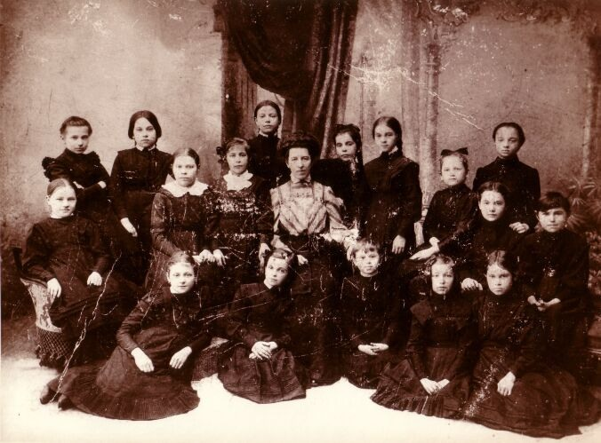
20 век Советская школа

Slide 27
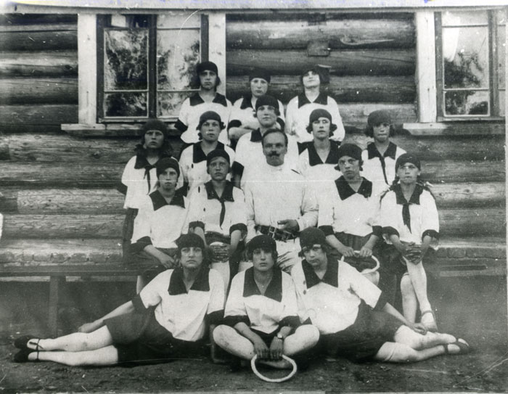
Цель воспитания – развитие личности.
А. С. Макаренко, выдающийся советский педагог и писатель (1888–1936), выдвинул основные принципы создания и педагогического руководства детским коллективом, разработал методику трудового воспитания, изучал проблемы воспитания детей в семье, одним из таких принципов был гуманизм. Он подчеркивал, что в отношении к детям необходимо «чувство меры в любви и строгости, в ласке и суровости».
Основное место в своей педагогической системе он уделил проблеме воспитания в коллективе и через коллектив.

Slide 28
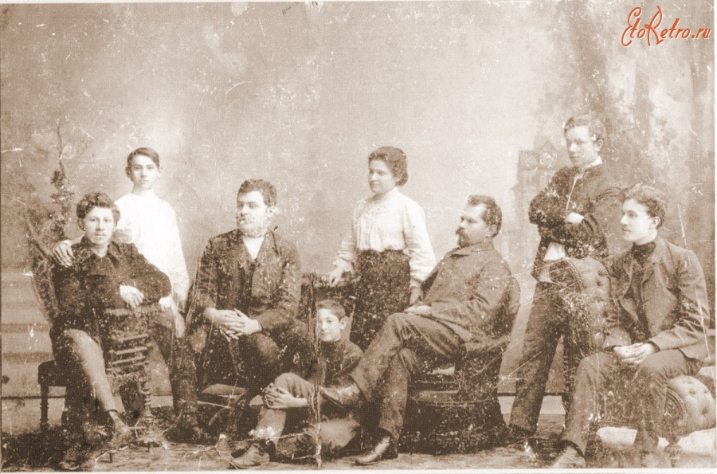
А. С. Макаренко обосновал законы жизни и деятельности коллектива, этапы и пути его формирования, большое значение придавал трудовому воспитанию, дисциплине и методике дисциплинирования, был одним из тех первых советских педагогов, кто разрабатывал вопросы семейного воспитания.

Slide 29
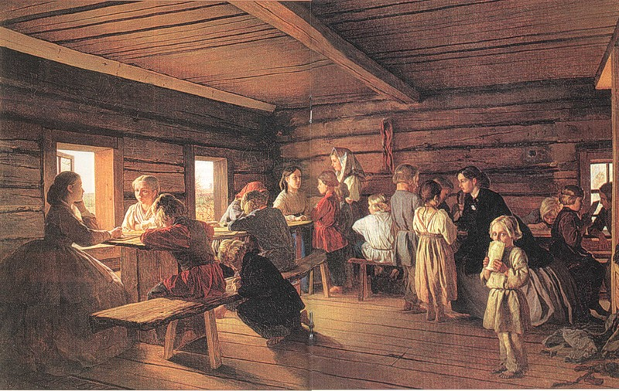

Slide 30
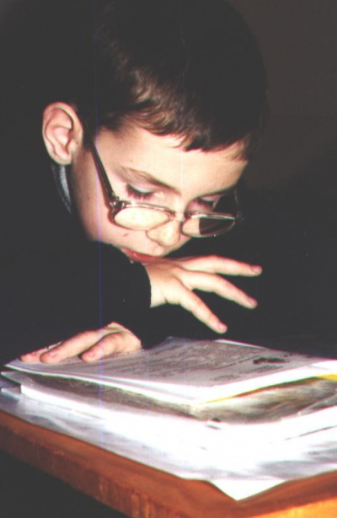
Школа 21 века развивает в ученике следующие качества:
Цель: Гибко адаптироваться в меняющихся жизненных ситуациях, самостоятельно приобретая необходимые знания, умело применяя их на практике для решения разнообразных проблем, чтобы на протяжении жизни иметь возможность найти в ней своё место;

Slide 31
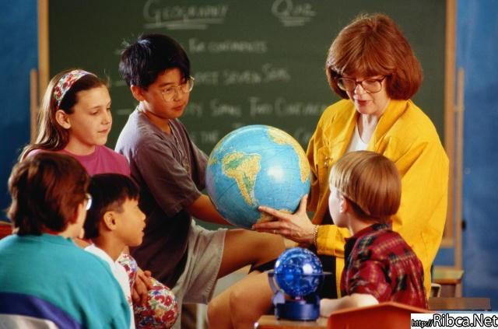
Самостоятельно критически мыслить, уметь видеть возникающие в реальном мире трудности и искать пути рационального их преодоления, используя современные технологии;
чётко осознавать, где и каким образом приобретаемые ими знания могут быть применены в окружающей действительности; быть способным генерировать новые идеи, творчески мыслить;

Slide 32

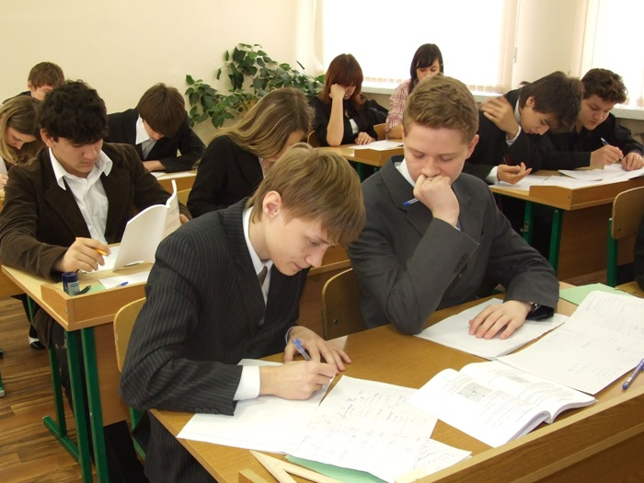
Грамотно работать с информацией, формулировать аргументированные выводы и на их основе выявлять и решать новые проблемы.

Slide 33
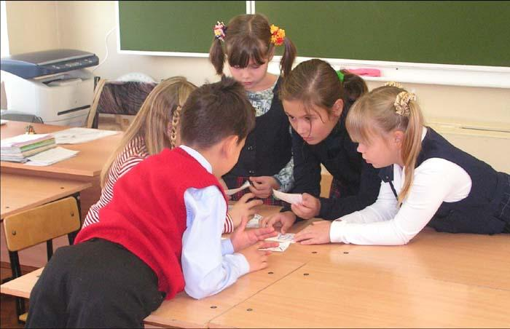
Быть коммуникабельными, контактными в различных социальных группах, уметь работать
сообща в разных областях, предотвращая конфликтные ситуации или умело выходя из них;

Slide 34

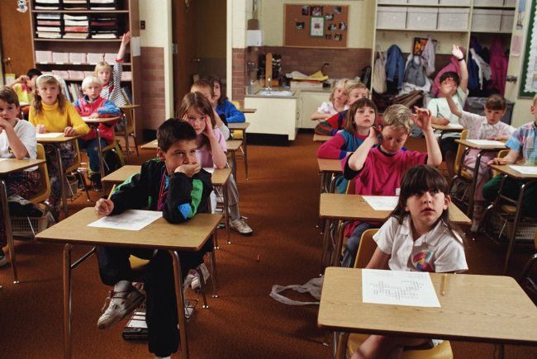
Самостоятельно трудиться над развитием собственной нравственности, интеллекта, культурного уровня.

Slide 35


Slide 36

Одной из главных целей современной системы образования является сделать каждого ребенка успешной личностью

Slide 37

Заканчивая школу, миллионы молодых людей начинают независимую жизнь

Slide 38
8 факторов выбора профессии
1. Позиция старших членов семьи
Есть старшие, которые несут прямую ответственность за то, как складывается твоя жизнь. Эта забота распространяется и на вопрос о твоей будущей профессии.
2. Позиция товарищей, подруг
Дружеские связи в твоём возрасте уже очень крепки и могут сильно влиять на выбор профессии. Можно дать лишь общий совет: правильным будет решение, которое соответствует твоим интересам и совпадает с интересами общества, в котором ты живешь.
3. Позиция учителей, школьных педагогов
Наблюдая за поведением, учебной и внеучебной активностью учащихся, опытный педагог знает много такого о тебе, что скрыто от непрофессиональных глаз и даже от тебя.
4. Личные профессиональные планы
Под планом в данном случае подразумеваются твои представления об этапах освоения профессии.

Slide 39
5. Способности
О своеобразии своих способностей надо судить не только по успехам в учебе, но и по достижениям в самых разнообразных видах деятельности.
6. Уровень притязаний на общественное признание
Планируя свой трудовой путь, очень важно позаботиться о реалистичности своих притязаний.
7. Информированность
Важно позаботиться о том, чтобы приобретаемые тобой сведения о той или иной
профессии не оказались искаженными, неполными, односторонними.
8. Склонности
Склонности проявляются в любимых занятиях, на которые тратится большая часть свободного времени. Это - интересы, подкрепленные определенными способностями.

Slide 40
Как выбрать профессию?
Выбор профессии - это довольно непростое дело. Нужно не только определить, какая профессия больше подходит по личностным качествам, но и понять, а чем можно заниматься конкретно, выучившись по определенной специальности. Ведь важно не только кем работать, но и с кем!
Существует несколько классификаций профессий. Начните с первой и постепенно, при работе с последней классификацией у вас выстроится более или менее четкая картина, кем и с кем вам лучше работать.

Slide 41
Половина выпускников в нашей стране работают не по специальности. Часто это происходит потому, что при выборе будущей профессии для ребенка родители не учитывают, нравится она ему или нет.

Slide 42
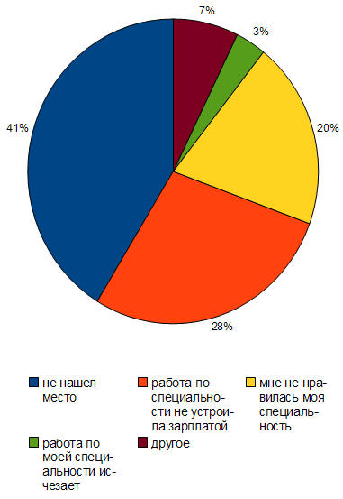
Какое количество людей работают по своей специальности?

Slide 43
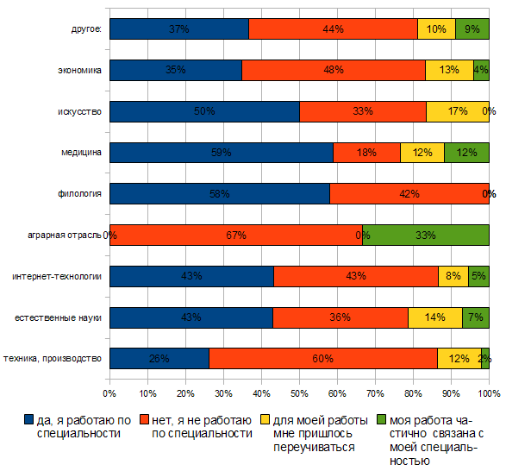
Представители каких сфер деятельности работают по специальности?

Slide 44
Школа будущего
Это не обыкновенная школа, а целый школьный комплекс, который условно делится на зоны. Например, спортивная зона. Она включит в себя стадион не только для бега и игры в футбол. Здесь можно будет покататься на лыжах, роликах, коньках, чтобы зимой был каток и настоящие ледяные горки.

Slide 45
Также в этой зоне должен быть бассейн. Научиться плавать - очень важно для ребёнка. Это развивает мышцы и укрепляет здоровье.
Ещё сухой бассейн с шариками для снятия стресса. В спортивной зоне будут проходить занятия детским фитнессом , аэробикой и танцами. А ещё в этой зоне должны быть детские работающие тренажёры.

Slide 46
Школа будущего
В каждом классе необходим живой уголок. Это позволит детям быть добрее и разовьёт чувство ответственности.
У школы была своя ферма, где дети могли бы ухаживать за козочками, пони, домашними

Slide 47
Школа будущего
Обязательно должна быть своя теплица, где дети могли бы не только учиться сажать растения, но и изучать воочию растения других стран.
А для мальчишек будет интересна школа выживания и безопасного поведения в природе, где будут учить разжигать костёр , ставить палатки, переправляться через препятствия, водить нас в походы.

Slide 48
Школа будущего
Какая же школа без зоны отдыха! Здесь должен быть свой кинозал, где возможен просмотр и учебных и развлекательных фильмов разного времени.
Кафе «Минутка» с молочными и кислородными коктейлями и чтобы работали сами ученики. При кафе –зал караоке. Будет комната психологической разгрузки и тихой успокаивающей музыкой и фонтанчиком, настольными интеллектуальными играми. Для более активных можно будет отдохнуть на тренажёрах картадрома (авто и мото).

Slide 49
Школа будущего
Должна быть зона подготовки ко взрослой жизни. Здесь будут классы технического моделирования, класс-лаборатория, где можно будет ставить опыты и проводить эксперименты.
В экономическом классе занятия будут вести успешные бизнесмены и рассказывать как лучше жить и работать в будущем.
А девочкам интересно будет посещать леди-класс .Ведь им предстоит стать мамами и уметь делать всё на свете, при этом оставаясь красивыми женщинами.

Slide 50
Рефлексия
Школа менялась вместе с обществом, которое в разные периоды ставило перед ней разные задачи – простого выживания, затем – грамотности, затем – разного набора наук;
Преимущества
- отсутствие физических наказаний
- широкий спектр получаемых знаний
- использование новых интересных форм обучения.

Slide 51
Пожелание
При организации обучения в школе хорошо бы прислушиваться к запросам и пожеланиям самих учеников.

Slide 52
Самая главная в жизни профессия- быть человеком.

Slide 53


